Slide 1
STM32F ile A'dan Z'ye Gömülü Sistemler(Embedded Systems) Udemy Kursu Giriş
Arif Mandal
https://www.youtube.com/c/ElektronikOfisim

Slide 2
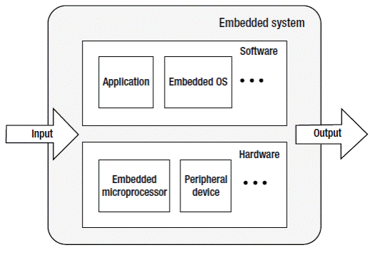
Gömülü Sistem Nedir?
Herhangi bir sistem(buzdolabı, çamaşır makinesi) içerisinde yer alarak, o sistemin görevlerini yerine getirmesini sağlayan elektronik donanım ve yazılım ile oluşmuş entegre sisteme gömülü sistem denir.

Slide 3
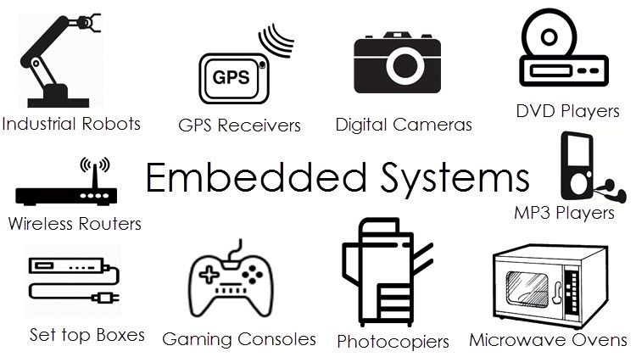
Gömülü Sistem Nedir?
Gömülü sistemlerin bilgisayarlardan en büyük farkı tek bir görevi yerine getirmesi ve kullanıcıyla dolaylı olarak etkileşimde bulunmasıdır. Günlük yaşantımızda kullandığımız elektronik eşyaların neredeyse hepsinde gömülü sistem bulunmaktadır. Yazıcı, kamera,buzdolabı, hesap makinesi, cep telefonu, televizyon, bulaşık makinesi, çamaşır makinesi, oyun konsolu, müzik oynatıcılar vb.

Slide 4
Gömülü Sistem Tasarım Gereksinimleri
Gömülü sistemler temel olarak donanım ve yazılım olarak iki ana bölümden oluşur. Burada donanım ve yazılım bileşenleri birbirleriyle sıkı sıkıya bağlı olduğundan bütünlüğün sağlanması için birlikte çalışma alanı söz konusudur. Gömülü yazılımların karmaşıklığı artıkça ve aynı anda yapılacak işlemlerin sayısı arttığından değişik yapılara ihtiyaç duyulur.
Maliyet
Düşük güç tüketimi
Etkin bellek kullanımı
İşlem gücünün verimli kullanımı
Güvenilirlik(Fren Sistemleri, Hava Savunma Sistemleri, Tıbbi Ekipmanlar)

Slide 5
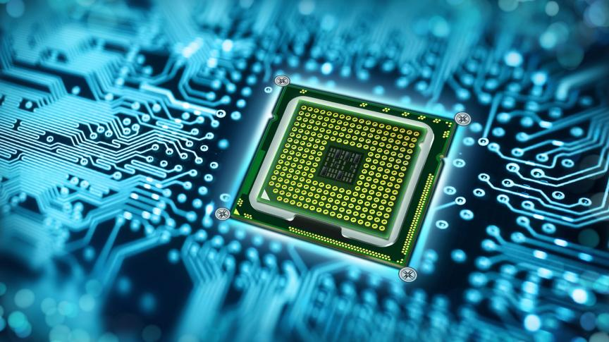
Mikroişlemci(Microprocessor)
Mikroişlemciler, bağlı oldukları mekanizmanın kontrolünü yapan elektronik yapıların beynidir. Temel görevleri yerine getirebilen bir bilgisayar diyebiliriz. 3 bölümden oluşurlar.
1) CPU (Central Processing Unit/Merkezi İşlem Birimi)
2) Hafıza (Memory)
3) Input/Output (giriş/çıkış) Birimi

Slide 6
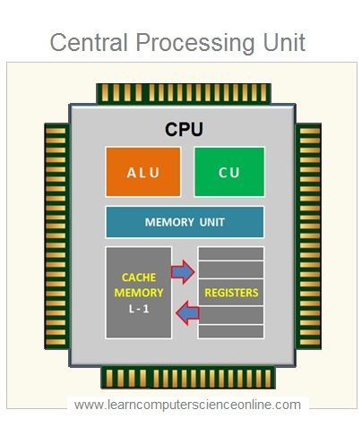
CPU (Central Processing Unit/Merkezi İşlem Birimi)
CPU, beynidir. Değişik birimler arasındaki veri akışı ve veri işleme görevlerini yerine getiren kısımdır.
Hafızadan okunan komutları işler ve belirlenen işlemi yerine getirir. CPU içindeki ALU'da (Aritmetik mantık ünitesinde)(Arithmetic Logic Unit) gerçekleştirilir.(sayaç)
CPU'lar bilgileri geçici olarak registerlarda depolarlar. CPU içerisindeki registerlar 8,16,32, veya 64 bitlik olabilirler.

Slide 7
Hafıza (Memory)
Mikroişlemciye atılan veriler ilk olarak hafızaya gelir ve burada depolanır. CPU’ların da doğrudan eriştiği birim bellek olarak adlandırılır. Note: Hard disk bir hafıza elemanı değil çevre biriminin bir elemanıdır.
Bellekte iki tane birincil hafıza birimi vardır: Bunlar RAM ve ROM.
RAM: RAM (Random Access Memory)(Rastgele Erişimli Bellek). Mikroişlemci kapandığı takdirde buradaki veriler silinir. Verilerimizi geçici olarak taşır.
ROM: ROM (Ready Only Memory)(Yalnızca Okunabilir Bellek ), kalıcı hafızadır ve sistem kapansa dahil buradaki veriler silinmemektedir. Verilerimizi kalıcı olarak saklar. Note: ROM'a örnek olarak BIOS verilebilir, bilgisayarın donanımsal parçaları ile yazılım arasındaki hayati bilgileri taşır. PC açıldığında ilk çalışan programdır.

Slide 8
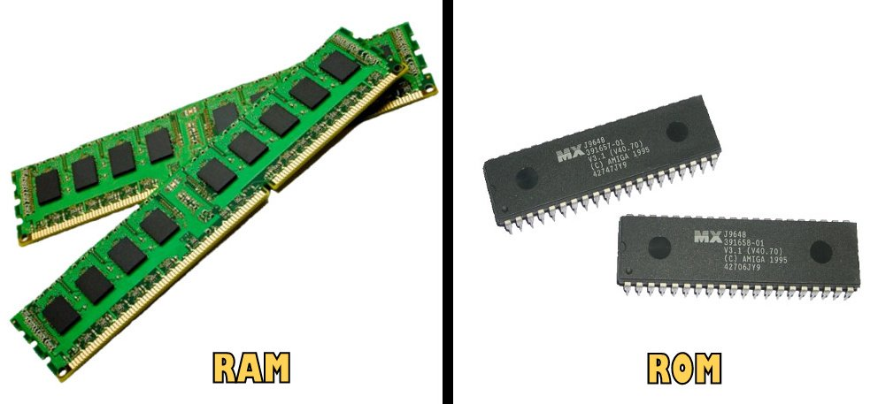
Hafıza (Memory)

Slide 9
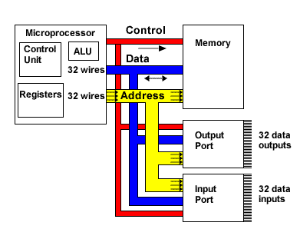
Input/Output (giriş/çıkış) Birimi
CPU'nun hafızası ile giriş/çıkış birimleri arasındaki bağlantıyı ve işlemcideki bir bilginin bir yerden başka bir yere taşınmasını sağlar. Her işlemcide 3 adet bus’a sahiptir.
Adress BUS: Tek yönlü bir veri yoludur.
Data BUS: CPU’dan bellek ve giriş/çıkış portlarına veya bu birimlerden CPU’ya doğru çift yönlü bir veri hattıdır.
Control BUS: Mikroişlemcideki birimler arası iletişimi düzenleyen sinyalleri ileten, kontrol eden veri hattıdır.

Slide 10
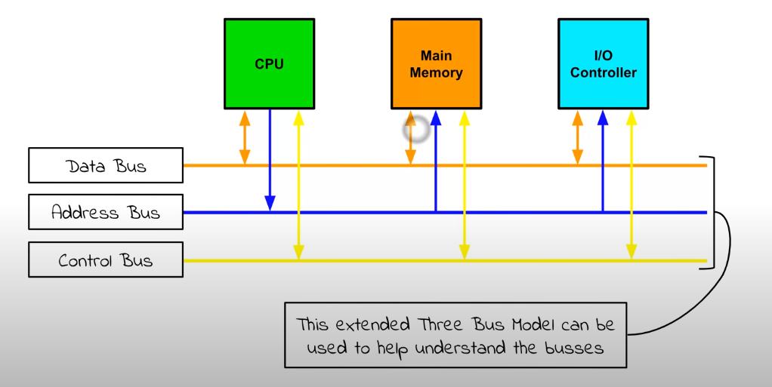
Input/Output (giriş/çıkış) Birimi

Slide 11
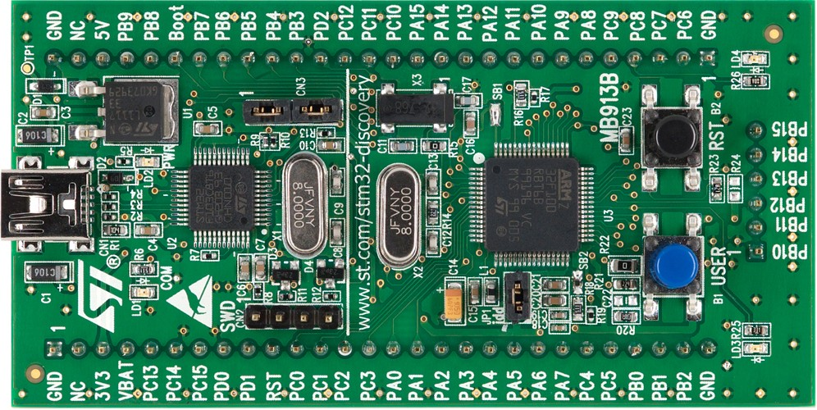
Mikrodenetleyici(Microcontroller)
Mikroişlemciler sadece işlem ve hafıza birimlerinden oluşurken mikrodenetleyici hafıza, analog dijital çeviric(ADC), zamanlayıcı(Timer) gibi çevre birimlerinden oluşur. Mikrodenetleyici, programlandığı yazılımı hafızasına kaydeder, gerekli çevre birimlerini kullanarak işler ve bir çıkış sinyali gönderir.

Slide 12
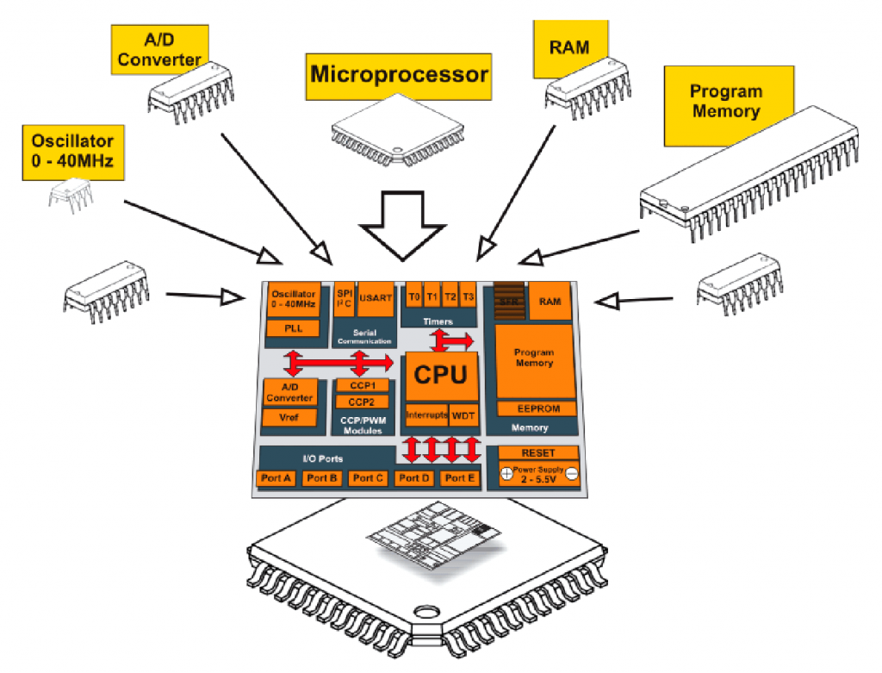
Mikrodenetleyici(Microcontroller)

Slide 13
Mikrodenetleyici(Microcontroller)
Mikroişlemciler genellikle bilgisayarlarda kullanılmaktadır (Intel, AMD).
Mikrodenetleyiciler genellikle endüstriye yönelik kontrol ve otomasyon işlemlerinde kullanılmaktadır.(ARM, PIC, AVR, MSP430, 8051). Üzerlerinde mikroişlemcilere göre daha fazla birimi barındırırlar bu yüzden mikroişlemcilere göre daha yavaş çalışırlar.
Mikrodenetleyici mimarilerine göre ikiye ayrılmaktadırlar.
Von Neuman Mimarisi
Harvard Mimarisi

Slide 14
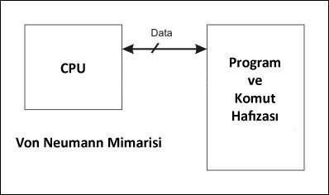
Von Neuman Mimarisi
Program komutları ve veriler aynı bellekten alınarak tek bir yol üzerinden işlemciye gönderilir; önce komut, daha sonra da veri işlenir.

Slide 15
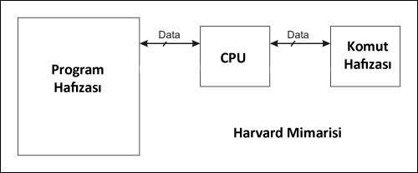
Hardward Mimarisi
Günümüzde genellikle bu mimari kullanılmaktadır. Verilere ve komutlara farklı yollardan ulaşılır, bu sayede çalışması daha hızlıdır.

Slide 16
Mikrodenetleyiciler Neden Kullanılır?
Mikrodenetleyicilerin maliyetleri ucuzdur.
Mikrodenetleyici içinde program depolayabilme ve istenildiğinde çalıştırabilme olanağına sahiptir.
Mikrodenetleyicinin ihtiyaç duyduğu önbellek ve giriş çıkış birimi bir yonga içerisinde bulunmaktadır.
Bu özelliklerinden dolayı mikrodenetleyiciler televizyon, radyo, otomobil, cep telefonu, bilgisayar, hobi elektroniği ve sayısız daha birçok alanda kullanılmaktadırlar.

Slide 17
Mikrodenetleyici Bazı Çevre Birimleri
Analog Digital Converter(ADC): Analog elektrik sinyaline digital sinyale dönüştürürler.
Digital Analog Converter(DAC): Digital sinyali analog sinyale dönüştürürler.
Timer (Zamanlayıcı): Kesme işlemlerinde görev alır. Mikrodenetleyicinin kalbidir.
WDT (Watchdog Timer): Programın aksaması ya da tıkanması durumları için tasarlanmıştır. Belli aralıklar ile kendini resetler.
UART& USART(Universal Asynchronous/Synchronous Receiver / Transmitter): Mikrodenetleyiciler ve modüller arasında haberleşmede kullanılır.
SPI(Serial Peripheral Interface): Motorola tarafından geliştirilmiş haberleşme standardıdır.
I2C(Inter-Integrated Circuit): Philips Semiconductor tarafından geliştirilmiş haberleşme standardıdır.

Slide 18
Mikroişlemci ile Mikrodenetleyici Arasındaki Farklar
Mikroişlemci, merkezi işlem birimidir. Sadece işlemleri yönetir ve karar verir fakat işlemleri gerçekleştiremez. Mikrodenetleyici ise içinde farklı birimleri barındırır bu yüzden işlemleri denetler ve gerçekleştir.
Mikroişlemciler mikrodenetleyicilere göre daha pahalıdır.
Mikroişlemcinin, programlanması karmaşıkken mikrodenetleyicinin programlanması daha basittir.
Mikroişlemciler genel amaçlıdır, mikrodenetleyiciler ise özel(tek) amaçlıdır.
Mikroişlemciler genelde bilgisayarda, mikrodenetleyiciler ise elektronik kontrol gerektiren birçok cihazda kullanılmaktadır.(Buzdolabı, çamaşır makinesi, mikrodalga fırın)

Slide 19
The Manufacturing of A-Star 32U4 Micro
https://youtu.be/SQBhMQtHDaQ

Slide 20
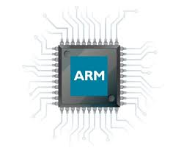
ARM Mimarisi
ARM (Acorn RISC Machine) günümüzde yüksek hız ve kapasite gerektiren birçok projede kullanılan 32-Bit RISC işlemci mimarisine sahip mikroişlemcidir. Özellikle güç tüketimi konusundaki sağladığı imkanlar ve işlem gücü ile nedeniyle günümüzde neredeyse bütün mobil platformlarda kullanılan bir işlemci haline gelmiştir.

Slide 21
ARM Mimarisi
ARM Mimarisi 1983 yılında Acorn Computers Ltd. tarafından tasarlanmaya başlandı. 1985 yılında ilk ürün olan ARM1 ortaya çıkarıldı. Devam eden çalışmalar sonucunda 1986 yılında ARM2 oluşturuldu.
Cortex Serisi ARM işlemciler 3 gruba ayrılır.
Application: Düşük güç tüketimi yüksek performans özelliklerine sahip uygulamaya özel işlemcilerdir.
Real-time: Gerçek zamanlı uygulamalar için gereken düşük gecikmelere sahip işlemcilerdir.
Microcontroller: Yüksek performanslıdır. Gömülü sistem uygulamalarında kullanılır.

Slide 22
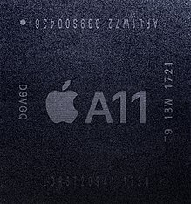
ARM Mimarisi
Birçok şirket ürettiği cihazlarda ARM lisansına sahip işlemciler kullanmaktadır.
Alcatel Lucent, Apple, Atmel, Cirrus Logic, Freescale, DEC, Intel, LG, Marvell, Microsoft, Nvidia, Qualcomm, Samsung, Sharp, ST Microelectronics, Symbios Logic, Texas Instruments, VLSI Technology, Yamaha, Zilabs etc.

Slide 23
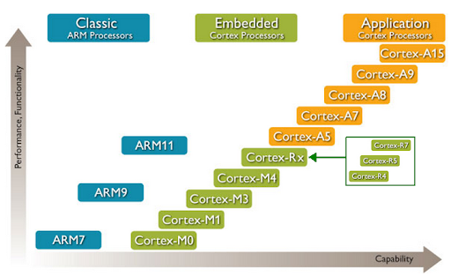
ARM Ailesi

Slide 24
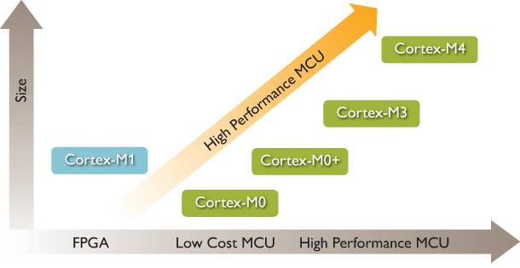
ARM Cortex-M Ailesi

Slide 25
STM32
STM32H7xx, top very high performance MCU - Cortex M7
STM32F7xx, high performance MCU - Cortex M7
STM32F4xx, general-purpose MCU - Cortex M4
STM32F3xx, for analog applications MCU - Cortex M4
STM32F1xx & STM32F2xx, general-purpose MCU - Cortex M3
STM32F0xx, general-purpose MCU - Cortex M0

Slide 26
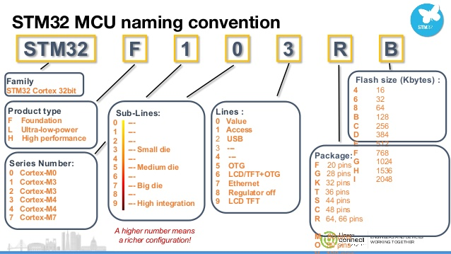
STM32 İsimlendirilmesi

Slide 27
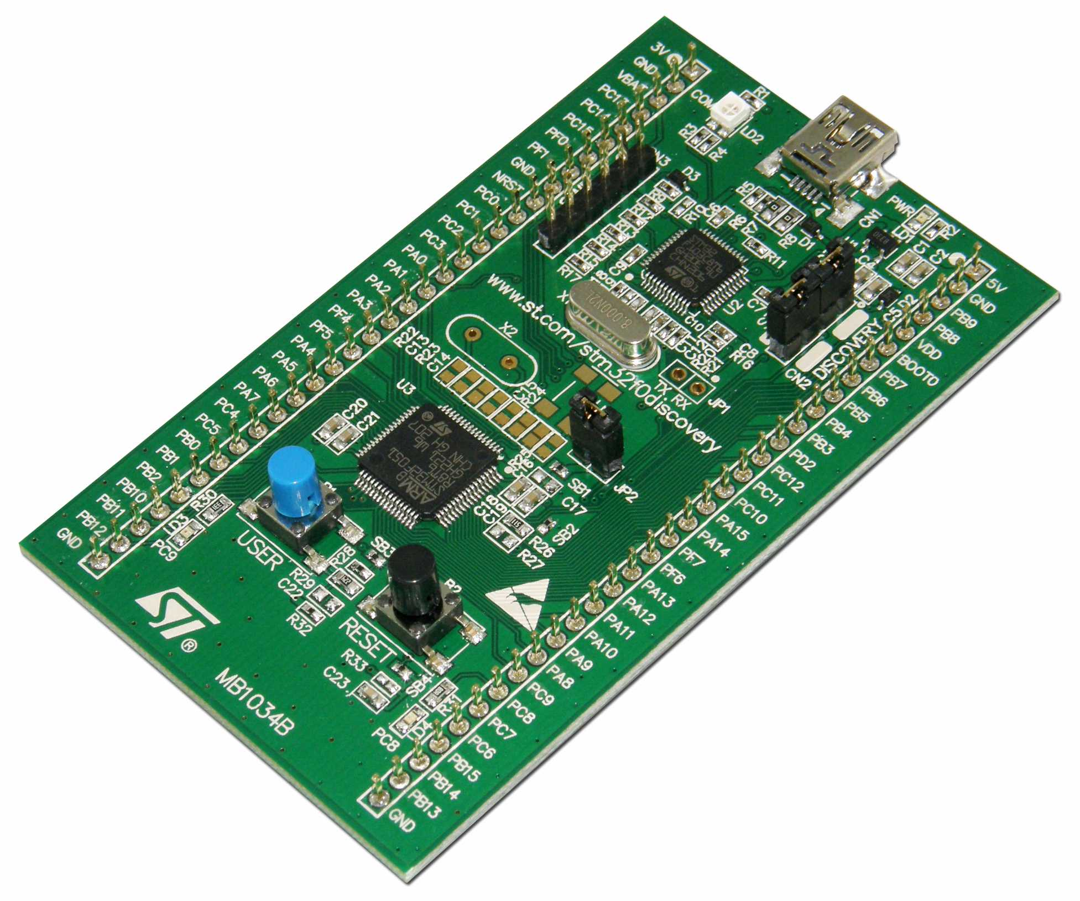
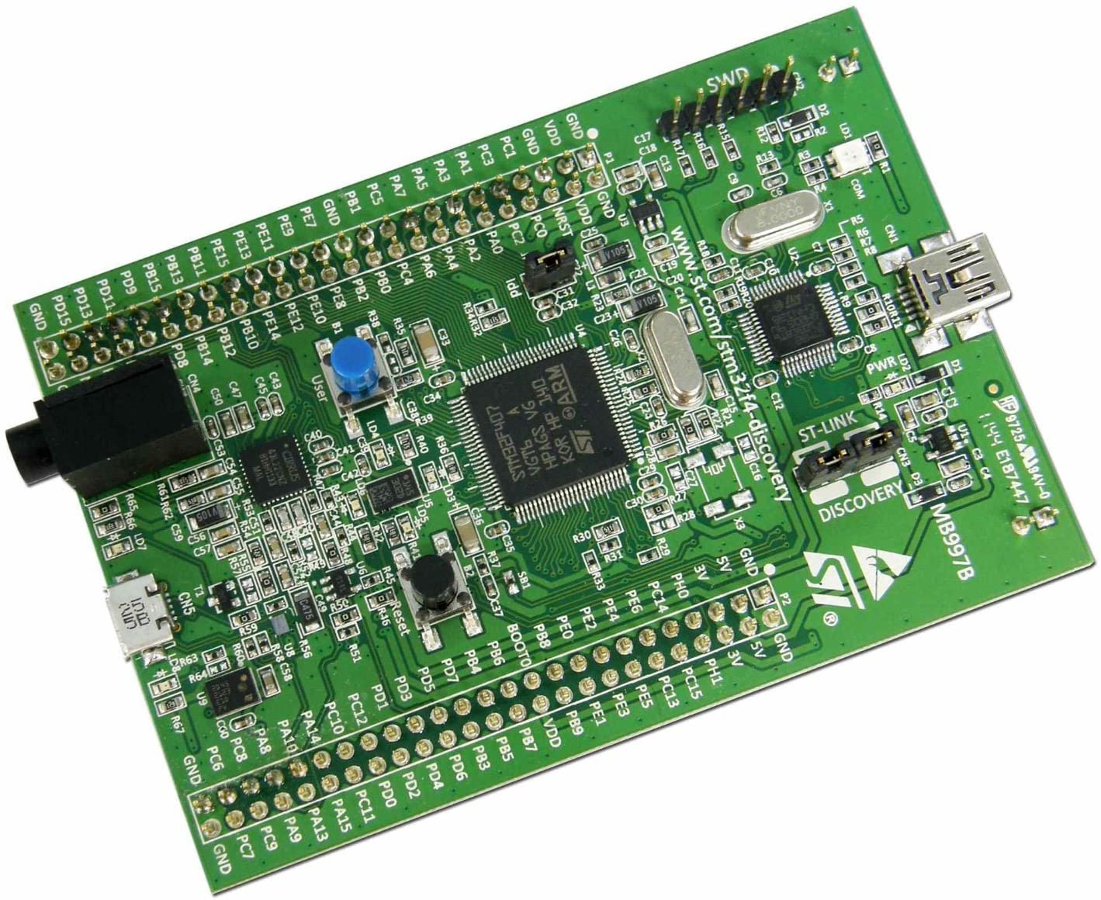
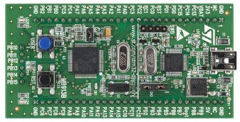
STM32 Discovery Kartları

Slide 28
STM32 Discovery Kartları
Prototip ve geliştirme yapmak için uygundur.
Üzerlerinde bulunan ST-link ile başka bir araca gerek kalmadan programlanabilir.
Üzerlerinde farklı sensörler ve çevre birimleri bulunmaktadır.
Ucuzdur, ülkemizde de kolayca bulunabilir.

Slide 29
NEDEN ARM MİMARİSİ!!!
ARM işlemciler diğer işlemcilerle karşılaştırdığında daha az enerji tüketir ve daha uygun fiyatlarla üretilir.
ARM işlemcilerinin lisanslı (ücretli) hemde açık kaynak(ücretsiz) birçok geliştirme aracı bulunmaktadır.
Yazılım
IDE - Entegre Geliştirme Ortamı
Derleyici
Hata Ayıklayıcı
Simülator
Donanım
JTAG Hata ayıklama probu
Geliştirme Kartları

Slide 30
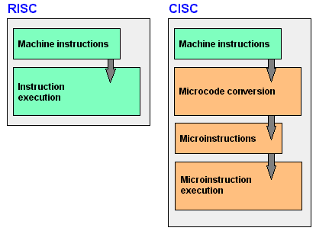
NEDEN ARM MİMARİSİ!!!
Gelişmiş çevre birimleri( ADC, DAC, SD/MMC, I2C, SPI, PWM ve Timer modülleri ve fazlası)
32 bit ARM komut seti ve 16 bit THUMB komut seti bulunması.
RISC(Reduced Instruction Set Computer) mimarisi kullanır. Daha az sayıda bilgisayar talimatı gerçekleştirecek şekilde tasarlanmıştır, böylece saniyede milyonlarca komut gerçekleştirerek daha yüksek hızda çalışabilirler. Gereksiz talimatları söküp ve yolları optimize eder.

Slide 31
NEDEN ARM MİMARİSİ!!!
STM32F103C8T6 vs Arduino NANO Hız Testleri Video Link:
https://youtu.be/_SmLlGAyRRc

Slide 32
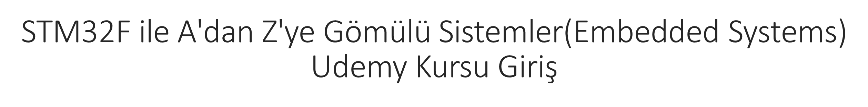
İLK BÖLÜM SONU
TEŞEKKÜRLER
https://www.youtube.com/c/ElektronikOfisim

